Slide 1
Scikit-learn, PyTorch e Optuna
SEMINÁRIO · FRAMEWORKS DE INTELIGÊNCIA ARTIFICIAL
Do modelo de referência à rede neural otimizada, em um único problema
Flávio Belizário da Silva Mota
Tópicos em Inteligência Artificial e Otimização I · PPGCC/UFLA · Out/2026
Notes:
Abertura, 0 a 3 min. Dizer que a teoria dos modelos já foi vista em aula e que o seminário mostra como colocá-la em prática. Avisar que haverá um único problema de classificação do início ao fim e que cada ferramenta entra para superar uma limitação da anterior.

Slide 2

O problema e as três ferramentas
Prever o tipo de floresta que cobre uma área a partir de dados cartográficos, como altitude, inclinação e tipo de solo.
Base Covertype: amostra de 20.000 linhas, 54 atributos, 7 classes. Um problema de classificação.
Biblioteca de ML clássico
Framework de redes neurais
Framework de otimização
Scikit-learn
PyTorch
Optuna
Prepara os dados e cria o modelo de referência.
Constrói e treina a rede neural.
Encontra a melhor configuração da rede.
Modelo de referência
Rede neural
Rede otimizada
Comparação final
Scikit-learn, PyTorch e Optuna
2 / 14
Notes:
Ler o papel de cada ferramenta em uma frase: elas não competem, se complementam. Em seguida, ir ao notebook: mostrar as primeiras linhas da tabela, o describe() dos atributos numéricos e a contagem por classe. Apontar duas coisas: os atributos têm escalas muito diferentes, e as duas classes mais comuns somam cerca de 85% das linhas. Transição: antes de pensar em rede neural, preciso de dados preparados e de um modelo simples para comparar. É aí que entra o Scikit-learn.

Slide 3
O que é a Scikit-learn
BLOCO 1 · SCIKIT-LEARN
Uma biblioteca de aprendizado de máquina clássico, com uma interface única para modelos, preparação de dados, métricas e validação.
Modelos
Preparação
Métricas
Validação
Classificação, regressão, agrupamento
Padronização, codificação, imputação
Acurácia, F1, matriz de confusão
Divisões, validação cruzada, busca em grade
Fora do escopo: redes neurais profundas e GPU.
Scikit-learn, PyTorch e Optuna
3 / 14
Notes:
Bloco 1, 3 a 13 min. Conceitos em 5 minutos, quatro slides. O Scikit-learn é a base de qualquer projeto: ajuda a escolher um modelo, prepara os dados, valida corretamente e entrega uma referência em poucas linhas.

Slide 4

O guia de escolha do estimador
BLOCO 1 · SCIKIT-LEARN
A documentação traz um fluxograma que sugere por onde começar, conforme o problema: Choosing the right estimator.
Mais de 50 amostras?
Prever uma categoria?
Dados rotulados?
Menos de 100 mil amostras?
LinearSVC
Sim
Sim
Sim
Sim
Ponto de partida
Se não bastar
Dois avisos
O guia segue para KNeighborsClassifier, SVC e classificadores de ensemble.
É um guia aproximado, não uma regra. E só cobre modelos do Scikit-learn, sem redes neurais.
Scikit-learn, PyTorch e Optuna
4 / 14
Notes:
Percorrer o caminho do nosso problema no fluxograma: mais de 50 amostras, prever uma categoria, dados rotulados, menos de 100 mil amostras, e então LinearSVC. Comentar que, com a base inteira (581 mil linhas), o guia indicaria o SGDClassifier: a recomendação depende do tamanho dos dados. Se quiser mostrar o fluxograma original, a página oferece o arquivo ml_map.svg para download. Os dois avisos preparam a transição para o PyTorch: o guia não cobre redes neurais.

Slide 5
A interface do estimador
BLOCO 1 · SCIKIT-LEARN
Como todos os objetos seguem a mesma interface, as peças se encaixam em um Pipeline, tratado como um modelo só.
fit(X, y)
Aprende a partir dos dados
modelo = Pipeline([
("escala", StandardScaler()),
("svc", LinearSVC()),
])
modelo.fit(X_treino, y_treino)
predict(X)
Gera previsões
transform(X)
Aplica um pré-processamento
Scikit-learn, PyTorch e Optuna
5 / 14
Notes:
Todos os objetos do Scikit-learn seguem a mesma interface: fit aprende, predict prevê, transform pré-processa. Por isso o Pipeline consegue tratar pré-processamento e modelo como um objeto único. O modelo do exemplo é o LinearSVC, indicado pelo guia.

Slide 6
Validação e busca de hiperparâmetros
BLOCO 1 · SCIKIT-LEARN
Treino · 60%
Validação · 20%
Teste · 20%
Validação cruzada, k = 5
Busca em grade
Rodada 1
busca = GridSearchCV(
modelo,
{"svc__C": [0.01, 0.1, 1, 10]},
cv=5,
scoring="accuracy",
)
busca.fit(X_treino, y_treino)
Rodada 2
Rodada 3
Rodada 4
Rodada 5
Em cada rodada, a partição em laranja valida e as outras quatro treinam.
Scikit-learn, PyTorch e Optuna
6 / 14
Notes:
Explicar a divisão em treino, validação e teste (estratificada, para manter a proporção das classes), a validação cruzada dentro do treino e a busca em grade. Depois, ir ao notebook (5 min): dividir os dados, mostrar o piso de 48,8% de quem prevê sempre a classe mais comum, montar o Pipeline, avaliar com cross_val_score e buscar o C do LinearSVC com GridSearchCV. Ponto a enfatizar: o StandardScaler fica dentro do Pipeline para ser ajustado só com o treino de cada partição; ajustá-lo com a base inteira vaza informação. Transição: segui o guia e cheguei a um modelo linear razoável. O guia ainda sugere outros modelos, mas nenhum deles é uma rede neural. Para montar uma rede com a arquitetura que eu quiser, preciso de outra ferramenta.

Slide 7
O que é o PyTorch
BLOCO 2 · PYTORCH
Um framework para construir e treinar redes neurais, baseado em tensores e no cálculo automático de gradientes.
Tensor
Autograd
Um array como os do NumPy, com suporte a GPU.
Registra as operações e calcula os gradientes automaticamente.
No Scikit-learn você chama o fit. No PyTorch você escreve o fit.
Scikit-learn, PyTorch e Optuna
7 / 14
Notes:
Bloco 2, 13 a 22 min. Conceitos em 4 minutos, três slides. O PyTorch entra quando se quer controle sobre a arquitetura e o treino. Tensores são arrays com suporte a GPU; o autograd calcula os gradientes que a retropropagação precisa.

Slide 8
As peças de um treino
BLOCO 2 · PYTORCH
nn.Module
Função de perda
A classe onde se definem as camadas e o caminho dos dados pela rede.
Mede o erro da rede. Em classificação, por exemplo, nn.CrossEntropyLoss.
Otimizador
Dataset e DataLoader
Atualiza os pesos a partir dos gradientes. Exemplos: SGD, Adam, RMSprop.
Entregam os dados em lotes para o treino.
Scikit-learn, PyTorch e Optuna
8 / 14
Notes:
Quatro peças aparecem em todo treino: o módulo que define a rede, a função de perda, o otimizador e o carregador de dados. Otimizador e tamanho do lote voltam mais tarde como hiperparâmetros a otimizar. Um detalhe em uma frase: a CrossEntropyLoss recebe as saídas brutas da rede, sem softmax, e a classe prevista é a saída de maior valor.

Slide 9
O loop de treino
BLOCO 2 · PYTORCH
Calcular a saída da rede (forward)
Calcular a perda
Zerar os gradientes anteriores
Calcular os gradientes (backward)
Atualizar os pesos
for X, y in loader:
saida = modelo(X) # 1
perda = criterio(saida, y) # 2
otimizador.zero_grad() # 3
perda.backward() # 4
otimizador.step() # 5
Os cinco passos se repetem a cada lote, por várias épocas.
Scikit-learn, PyTorch e Optuna
9 / 14
Notes:
Ler os cinco passos apontando a linha correspondente no código. Depois, ir ao notebook (5 min): converter os dados para tensores, definir um MLP com 54 entradas, 2 camadas de 64 neurônios e 7 saídas, treinar 30 épocas com Adam e taxa 0,001, plotar as curvas de acurácia e comparar com o LinearSVC. Gancho (2 min): treinar a mesma rede, com o mesmo otimizador, com taxa alta demais (0,1) e baixa demais (0,00001) e sobrepor as curvas. Com a taxa alta, a rede fica presa no piso da classe mais comum. Transição: a rede tem taxa de aprendizado, número de camadas, neurônios, otimizador e tamanho do lote. Escolhi tudo no chute, e uma escolha ruim estraga o modelo. Testar todas as combinações em grade seria inviável.

Slide 10

O que é o Optuna
BLOCO 3 · OPTUNA
Um framework que automatiza a busca de hiperparâmetros e funciona com qualquer biblioteca de modelos.
Função objetivo
Trial
Study
Recebe uma configuração, treina o modelo e devolve a métrica.
Uma execução da função objetivo com uma configuração.
O conjunto de trials e o registro do melhor resultado.
Scikit-learn, PyTorch e Optuna
10 / 14
Notes:
Bloco 3, 22 a 34 min. Conceitos em 4 minutos, três slides. Apresentar o vocabulário: função objetivo, trial e study. O Optuna não sabe nada sobre PyTorch: a mesma função objetivo poderia treinar um modelo do Scikit-learn.

Slide 11

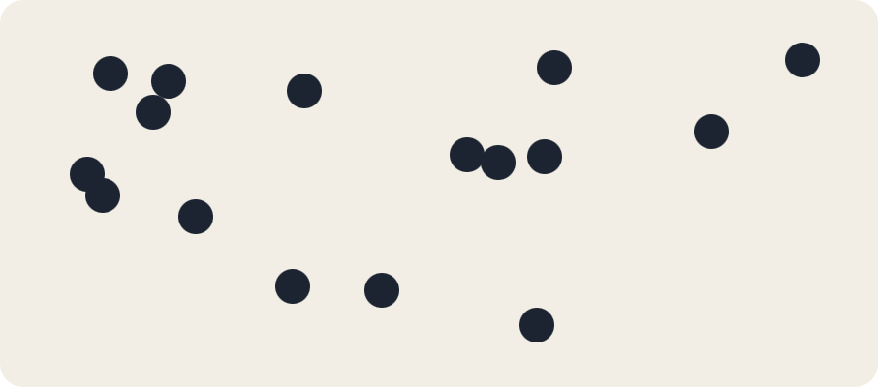
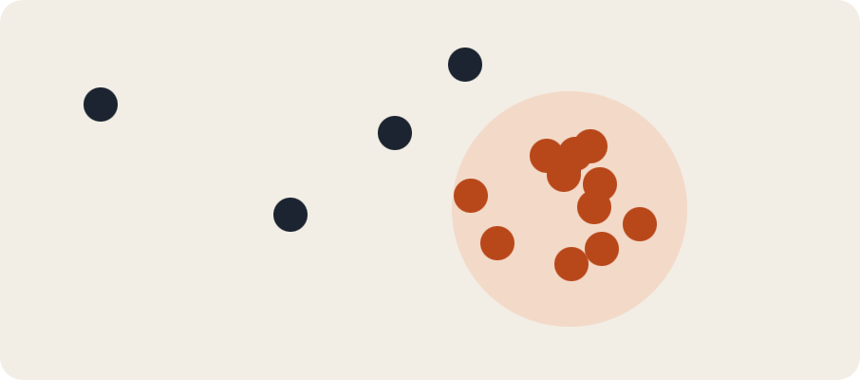
Como o Optuna busca
BLOCO 3 · OPTUNA
Busca em grade
Busca aleatória
TPE
Testa todas as combinações. O custo cresce a cada hiperparâmetro.
Sorteia configurações. Não aprende com os resultados.
Padrão do Optuna. Usa os trials anteriores para concentrar a busca nas regiões promissoras.
Ilustração: cada ponto é um trial em um espaço de dois hiperparâmetros.
Scikit-learn, PyTorch e Optuna
11 / 14
Notes:
A grade testa tudo e explode com 5 hiperparâmetros. A aleatória é mais barata, mas não aprende com o que já viu. O TPE modela quais regiões deram bons e maus resultados e sorteia mais nas regiões boas. Os pontos do slide são uma ilustração, não um resultado.

Slide 12
O espaço de busca e o pruning
BLOCO 3 · OPTUNA
def objective(trial):
lr = trial.suggest_float("lr", 1e-4, 1e-1, log=True)
camadas = trial.suggest_int("n_layers", 1, 4)
neuronios = trial.suggest_int("n_units", 32, 256, step=32)
otimizador = trial.suggest_categorical("optimizer", ["SGD", "Adam", "RMSprop"])
lote = trial.suggest_categorical("batch_size", [32, 64, 128])
return treinar_e_avaliar(...) # acurácia de validação
Define-by-run
Pruning
O espaço de busca é declarado dentro da função objetivo, em código Python comum.
Trials que vão mal nas primeiras épocas são interrompidos, o que economiza tempo.
Scikit-learn, PyTorch e Optuna
12 / 14
Notes:
Mostrar que os cinco hiperparâmetros são os vistos em aula: taxa de aprendizado, camadas, neurônios, otimizador e tamanho do lote. Depois, ir ao notebook (8 min): mostrar o estudo com direction maximize, TPESampler com semente e MedianPruner; rodar ao vivo a célula da seção 3.4, com 4 trials sobre uma cópia do estudo (leva cerca de 1 minuto); mostrar best_params, o histórico da otimização e a importância dos hiperparâmetros. Na execução de referência, 25 dos 50 trials foram interrompidos pelo pruning, e a taxa de aprendizado foi o hiperparâmetro mais importante, seguida do número de neurônios. Pontos a enfatizar: a otimização usa só a validação, e o teste continua intocado. Transição: agora tenho três modelos. Falta a comparação justa, em dados que nenhum deles viu.

Slide 13
Comparação no conjunto de teste
SÍNTESE
Modelo | Ferramentas | Acurácia | Acertos
Classe mais comum (piso) | Nenhuma | 48,8% | 1.951
LinearSVC | Scikit-learn | 71,2% | 2.846
Rede sem otimização | Scikit-learn e PyTorch | 78,1% | 3.123
Rede otimizada | Scikit-learn, PyTorch e Optuna | 82,1% | 3.283
Acertos em 4.000 áreas de teste. A rede ganha 6,9 pontos sobre o modelo linear, e a otimização acrescenta mais 4,0 pontos, ou 160 áreas.
Scikit-learn, PyTorch e Optuna
13 / 14
Notes:
Síntese, 34 a 38 min. No notebook, mostrar a tabela e a matriz de confusão da rede otimizada. Os valores deste slide vêm da execução de referência do notebook; confira-os depois de executar na sua máquina, pois podem variar ligeiramente. Ler o ganho de cada etapa: do piso ao LinearSVC é o ganho de usar um modelo; do LinearSVC à rede, o ganho da arquitetura; da rede à rede otimizada, o ganho da otimização. Na matriz de confusão, apontar que a maior parte dos erros está entre Spruce/Fir e Lodgepole Pine, as duas classes mais comuns, e que as classes raras são as mais difíceis.

Slide 14
Quando usar cada ferramenta
FECHAMENTO
Scikit-learn
O ponto de partida de qualquer projeto, mesmo quando o modelo final é uma rede.
PyTorch
Quando é preciso controle sobre a arquitetura e o treino.
Optuna
Sempre que houver hiperparâmetros a escolher, em qualquer biblioteca.
Ressalva: em dados tabulares, modelos de árvores costumam empatar com redes neurais ou superá-las.
Scikit-learn, PyTorch e Optuna
14 / 14
Notes:
Fechamento, 38 a 40 min. Uma frase por ferramenta. Fazer a ressalva: o objetivo da demonstração foi mostrar as ferramentas, não eleger o melhor modelo para essa base. Os ensembles de árvores são, aliás, um dos próximos passos do guia do Scikit-learn. Abrir para perguntas.

